Slide 1
Corona-Massnahmen an Veranstaltungen
Raffael Kubalek, 22. September 2020

Slide 2
Ablauf
Vorstellung
Einleitende Bemerkungen
Corona-Massnahmen im Veranstaltungsbereich
«bewilligungsfreie» Veranstaltungen
Bewilligungspflichtige Grossveranstaltungen
Epidemiologische Bedingungen für Bewilligungserteilung und Widerruf
Beispiele
Fragen und Antworten

Slide 3
Einleitende Bemerkungen
Aus: Bundesverwaltung, FAQ zum neuen Coronavirus
Regeln sind für den Moment «klar» definiert und gelten bis auf Weiteres.
Die Situation bleibt aber dynamisch. Es gibt vor diesem Hintergrund keine definitive Sicherheit und kein Anspruch auf Durchführung einer Veranstaltung.

Slide 4
Corona-Massnahmen im Veranstaltungsbereich
«Bewilligungsfreie» Veranstaltungen:
Maximal 1000 Besucherinnen / Besucher WENN:
Abstand einhalten möglich
= genügend grosse Veranstaltungsfläche (ca. 4m2 pro Person)
= mindestens 1 Platz frei im Sitzbereich
= im Restaurantbereich Abstand zwischen den Gästegruppen
ODER
Schutzmassnahmen wie das Tragen einer Gesichtsmaske
ODER (wenn betrieblich/wirtschaftlich unmöglich)
Erhebung aller Kontaktangaben in Sektoren à 100 Personen
= Gäste aus Sektoren dürfen sich nur mit Abstand / Maske mischen
= Sektornummer ist mit Kontaktangabe zu erfassen

Slide 5
Corona-Massnahmen im Veranstaltungsbereich
«Bewilligungsfreie» Veranstaltungen:
Allfällige Bewilligungen der Gemeinde (Gelegenheitswirtschaft/Anlass/Benutzung öffentlicher Grund/Lautsprecher) müssen dennoch eingeholt werden.
Schutzkonzept muss vorhanden sein (wird ggf. kontrolliert) und muss weitere Massnahmen insbes. zur Hygiene beinhalten.
Obergrenze gilt pro Personengruppe (Besucher vs. Auftretende), sofern diese klar getrennt bleiben.

Slide 6
Corona-Massnahmen im Veranstaltungsbereich
Bewilligungspflichtige Grossveranstaltungen:
Veranstaltung mit über 1000 Besucherinnen / Besuchern brauchen eine kantonale Bewilligung. Die Bewilligung wird erteilt WENN:
Sitzpflicht im Zuschauerbereich mit den Besucherinnen und Besuchern zugeordneten Sitzen besteht
Schutzkonzept basierend auf Risikoanalyse vorliegt, das nebst den Hygienemassnahmen vorsieht:
Abstand oder
Maske oder
Sektoren à 100 Personen
Die Epidemiologische Lage eine Durchführung erlaubt
Die Kapazitäten im Contact Tracing vorhanden sind

Slide 7
Corona-Massnahmen im Veranstaltungsbereich
Bewilligungspflichtige Grossveranstaltungen:
Ablauf Bewilligungsverfahren:
Einreichung Gesuch (Schutzkonzept) min. 4 Wochen vor Veranstaltung:
Standortförderung Baselland, 4410 Liestal
bewilligung-grossanlass@bl.ch, T 061 552 96 92
Gesuch wird an zuständige Behörde weitergeleitet (Fasnacht und Gastgewerbe = SID Bewilligungen, Kultur = Amt für Kultur, Sport = Sportamt)
SID holt Stellungnahme bei Gemeinde und VGD hinsichtlich epidemiologischer Lage ein
Bewilligung durch SID
Ablehnung oder Entzug durch Regierungsrat

Slide 8
Epidemiologische Bedingungen für Bewilligungserteilung und Widerruf
Eine Bewilligung wird nur erteilt, solange die Lage in den Spitälern «Leben mit Covid-19», Phase 1.1. besteht, das heisst, dass die Bettenbelegung im Kantonsspital Baselland, Standort Bruderholz, mit Covid-19 Patienten oder Patientinnen maximal 10 Intensivpflegebetten, davon 8 beatmete Personen, beträgt.
Eine erteilte Bewilligung kann widerrufen werden, wenn sich die epidemiologische Lage verschlechtert und epidemiologische Warnwerte überschritten werden oder das Amt für Gesundheit aufgrund anderweitiger Einschätzungen zur epidemiologischen Lage (zum Beispiel aktuell zu bewältigende Ausbrüche im Content Tracing; Berücksichtigung der regionalen Gesamtsituation) zum Schluss kommt, dass die Veranstaltung nicht durchgeführt werden kann. Ein Widerruf der Bewilligung wird in der Regel zwei Wochen vor der Veranstaltung beschlossen.

Slide 9
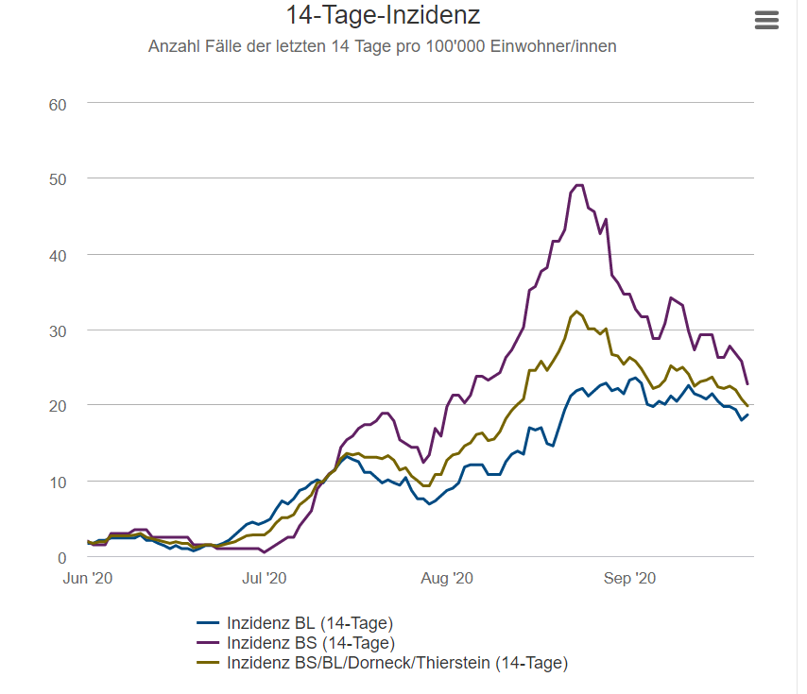
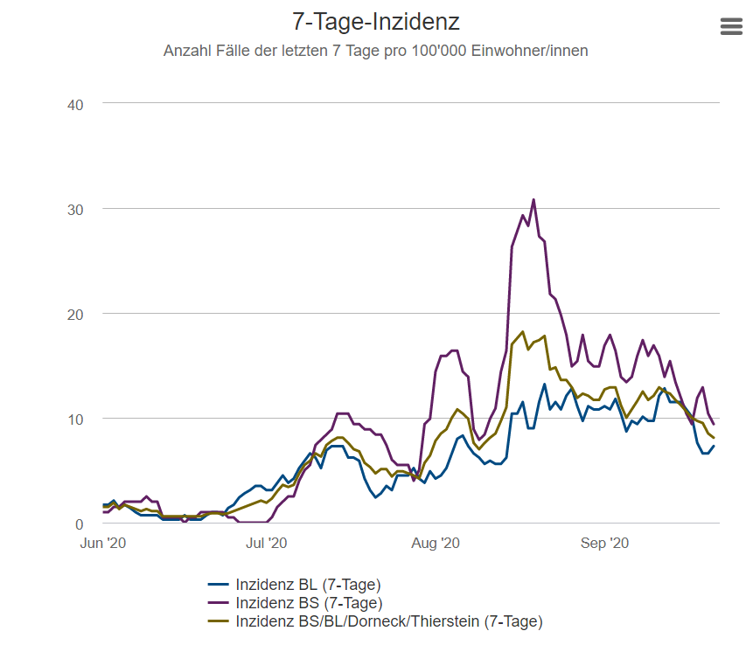
Epidemiologische Lage

Slide 10
Beispiele
Umzug
Ü1000: Nur mit registrierten Sitzplätzen (Stadion, Arena?)
und Abstand oder Maske
U1000: Mit Maskenpflicht oder Abstand (?) oder Sektoren à 100. Zuschauerbegrenzung müsste sichergestellt werden.
Turn- / Mehrzweckhallen (Maskenball / Guggenkonzerte)
Ü1000: siehe oben
U 1000: Mit Abstand (bspw. 1 Festbank pro Gruppe mit 1.5 Metern Abstand) oder Maskenpflicht (Achtung: Konsumation). Evtl. Kombination für «Trinken mit Abstand».

Slide 11
Beispiele
«Beizenfasnacht» (Aktivitäten nur im Restaurant)
Nach Schutzkonzept Gastgewerbe möglich (1 Gruppe pro Tisch, Konsumation im Stehen für max. 100 Personen mit Kontaktangaben)
Gefahr: Ansammlungen auf der Strasse
«Strassenfasnacht» (Konzerte / Stände auf der Strasse)
Ü1000: kaum möglich (Sitzplatzpflicht – Stehplätze nur in Sektoren auf freiem Feld)
U 1000: Theoretisch denkbar mit Abstand / Maskenpflicht, ggf. Konsumation im Sitzen. Bedingt aber Zugangsbeschränkung.

Slide 12
Fragen und Antworten

Slide 13
Besten Dank für Ihre Teilnahme
Sicherheitsdirektion Bewilligungen
Raffael Kubalek
Mühlegasse 14
4410 Liestal
061 552 58 68
sid.bewilligungen@bl.ch
www.bl.ch/sid-bewilligungen
(Mo-Fr 9-11 und 14-16 Uhr)

